Slide 1
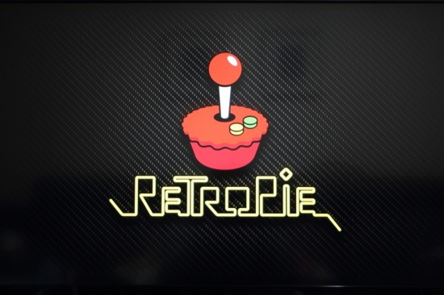

레트로 콘솔 게임 (Retro Console Games)
1404085 서훈민 1404091 김락경
1404097 정주호 1304054 김도현

Slide 2
목차
내부 제작 과정 외부 제작 과정 제작 의도 및 이유 프로젝트를 시행 중 애로사항. 캡 스톤 디자인 전시회 한줄후기.

Slide 3
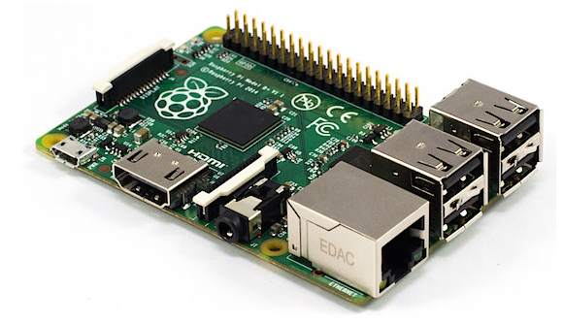
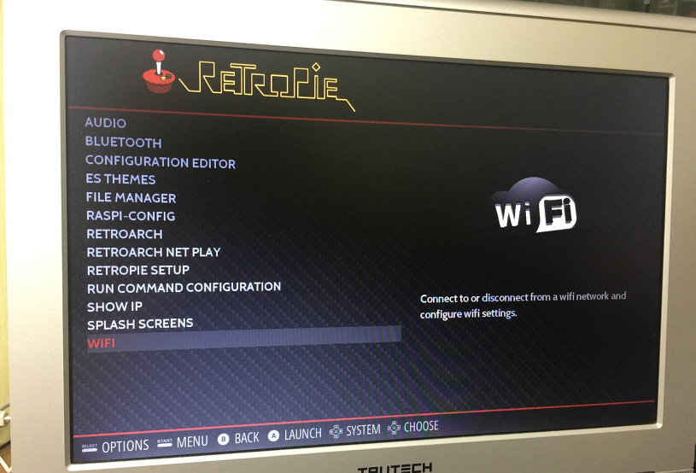
내부 제작 과정
라즈베리 파이 셋업 프로그램에서 옵션 설정. PC로 레트로 게임 파일들을 USB 안에 삽입. 라즈베리 파이와 USB를 연결 후, 업데이트 확인. 각종 주변 장치(조이스틱,충전기,모니터,라즈베리 파이) 연결 후, 실행 확인. USB 내부에 다운로드 받은 게임 파일에 진입 후, 조작법 설정.
그림1) 라즈베리 파이 소형 PC
그림2)게임기 내부에 설치된 OS인 레트로파이

Slide 4
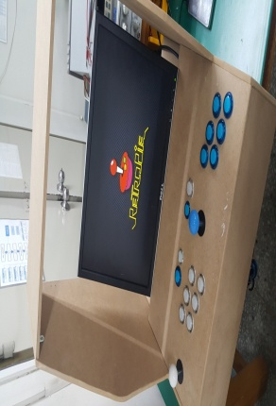
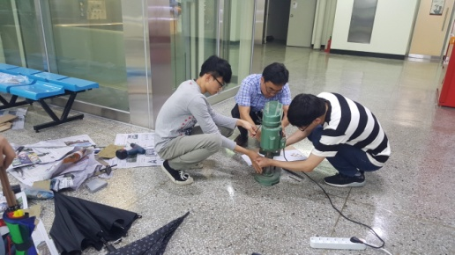
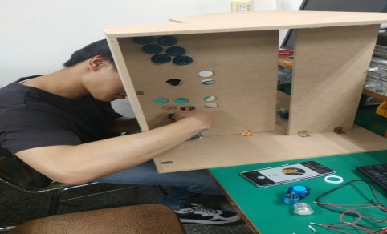
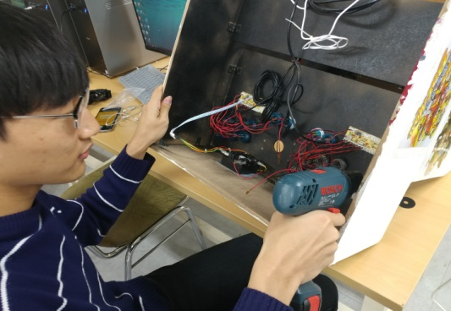
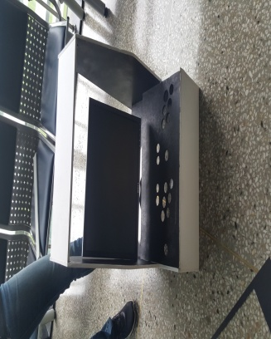
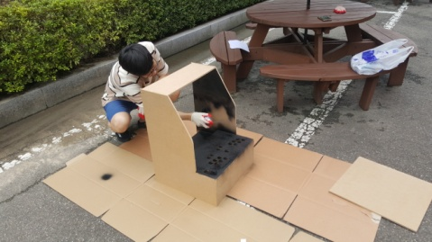
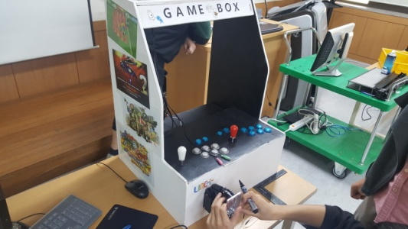
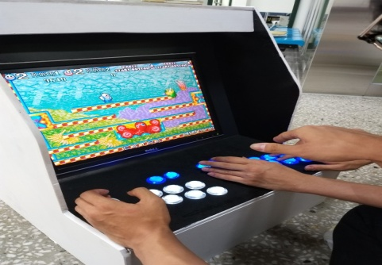

외부 제작 과정
▶
▶
기본 틀 제작
조이스틱 홀 타공
기본 하드웨어 구성
▼
◀
◀
도색 작업
내부 배선 작업
▼
장치 결합
▶
외형 장식
제작 완료

Slide 5

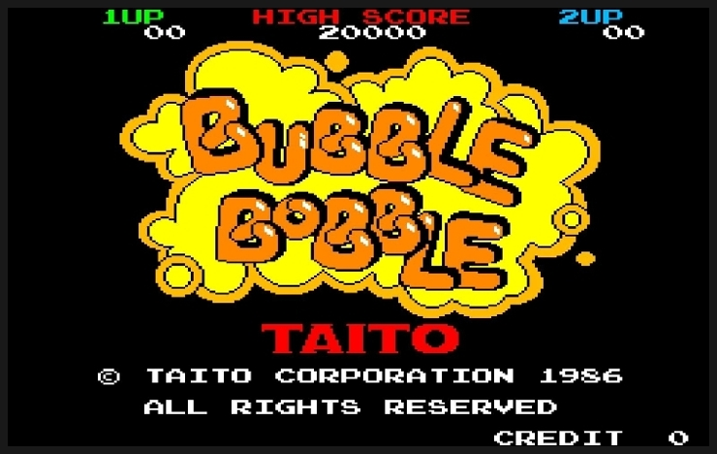
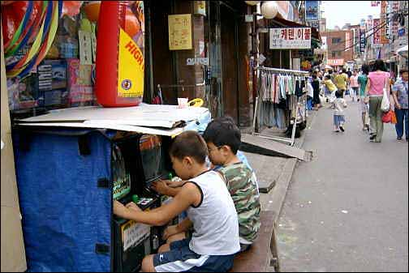
제작 의도 및 이유
그림1) 임베디드 시스템의 기반 습득
그림2) 임베디드와 게임의 접목
그림3) 학우들과 과거의 추억 공유

Slide 6
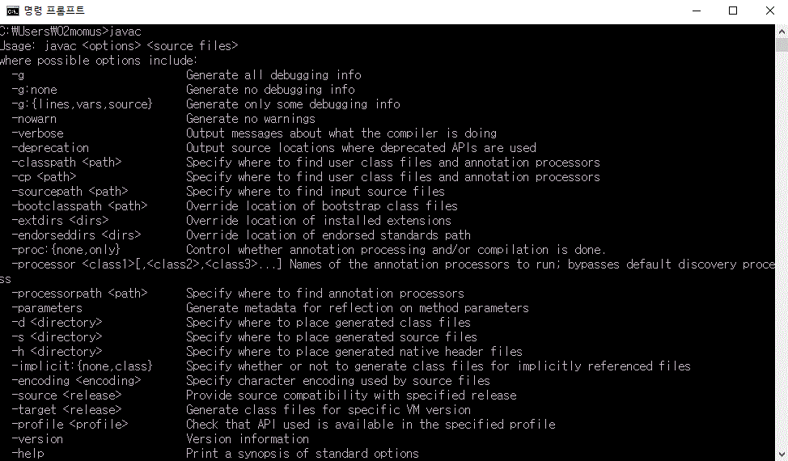

프로젝트를 시행 중 애로사항
그림1) 예물 버전과 롬 버전 일치 문제
그림2) 게임 버전에 따른 업그레이드

Slide 7
캡 스톤 디자인 프로젝트 간략 후기
훈민 : 힘들었지만 좋은 경험이었습니다. 다음에 기회가 오면 더 잘할 수 있을 것 같습니다. 락경 : 학생들이 팀에서 제작한 오락기를 체험하는걸 보고 제작한 보람을 느낄 수 있었습니다 주호 : 게임기를 직접 만든다는 게 힘들 줄 알았지만 팀원들과 함께여서 과정이 재미있었고, 좋은 경험이 되었습니다. 도현 : 다소 어렵고 생소한 프로젝트 였지만, 조원들의 도움과 배려 덕분에 흥미를 가지고 프로젝트에 참여할 수 있어 뜻 깊은 시간이었습니다.

Slide 8
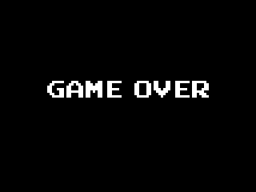
감사합니다

